Slide 1

解决问题(4)
R·
三
年
级
下
册
状元成才路

Slide 2

复习导入
口算。
9×4÷6= 40×6÷8 = 54÷9×10=
3×12÷9 = 4×15÷6 = 8×6÷4=
6
30
60
4
10
12

Slide 3

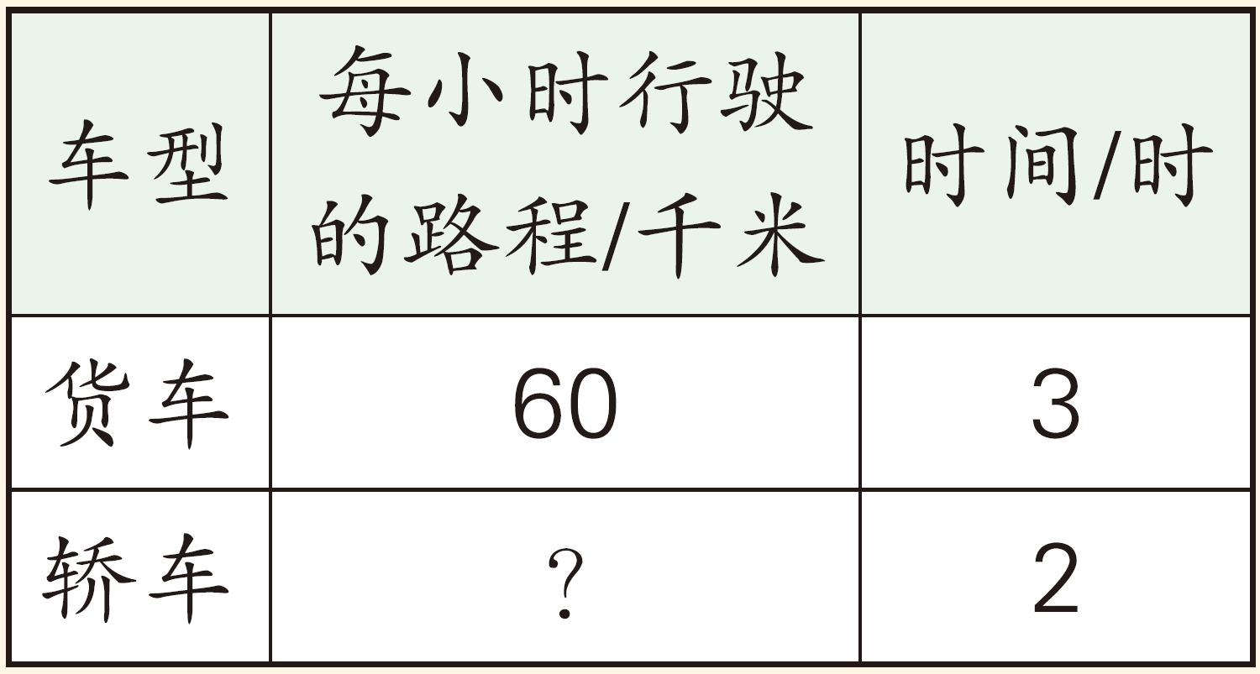

解决问题
10
张叔叔开货车从A城到B城。货车每小时行驶60千米，3小时到达。黄叔叔开轿车从A城去B城，2小时到达。轿车平均每小时行驶多少千米?
请你用自己的方式表示已知条件和问题。
1.独立思考，尝试解答；
2.完成后小组内互相交
流你是怎么想的？

Slide 4

10
张叔叔开货车从A城到B城。货车每小时行驶60千米，3小时到达。黄叔叔开轿车从A城去B城，2小时到达。轿车平均每小时行驶多少千米?
思路1
从条件出发，可以求出什么？
思路2
60×3=180(千米)
60×3÷2
=180÷2
=90(千米)
从问题出发，需要先求出什么？
180÷2=90(千米)

Slide 5


10
张叔叔开货车从A城到B城。货车每小时行驶60千米，3小时到达。黄叔叔开轿车从A城去B城，2小时到达。轿车平均每小时行驶多少千米?
60×3=180(千米)
60×3÷2
=180÷2
=90(千米)
检验？
180÷2=90(千米)
答：轿车平均每小时行驶90千米。
90×2=180(千米) 60×3=180(千米)
路程相等，正确。

Slide 6

回顾一下， 我们是借助什么梳理数量关系的 ？
列表可以帮我们把数量关系梳理得更清楚。

Slide 7
巩固应用
1.
某小学收到一批捐赠的电脑。如果每班分3台，正好可以分给15个班。如果每班分5台，可以分给几个班？
3×15÷5
= 45÷5
= 9(个)
答：如果每班分5台，
可以分给9个班。
情况 | 每班分的电脑数量/台 | 可以分的班级数量/个
第1种 | 3 | 15
第2种 | 5 | ？
【教材P33 做一做 第2题】

Slide 8
2.
小亮读一本书，每天读15页，4天可以读完。
（1）如果每天读6页，多少天可以读完?
（2）如果3天读完这本书，平均每天读多少页?
(1) 15×4÷6
= 60÷6
= 10(天)
答：如果每天读6页，10天可以读完。
(2) 15×4÷3
= 60÷3
= 20(页)
答：如果3天读完这本书，
平均每天读20页。
情况 | 每天读的 页数/页 | 读完需要的 天数/天
第1种 | 15 | 4
第2种 | 6 | ？
第3种 | ？ | 3
【教材P33 练习六 第3题】

Slide 9
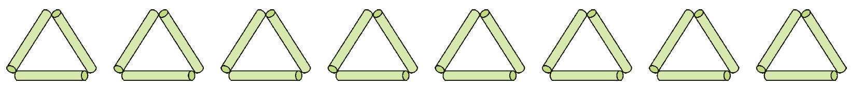
小丽用小棒摆了8个三角形。如果用这些小棒摆正方形，一共可以摆多少个?（图形的边不能重合。）
3.
3×8=24(根)
用24根小棒摆正方形，要想使正方形的个数是整数个，正方形每边的小棒根数可以分别是1根、2根、3根或6根，那么正方形分别可以摆6个、3个、2个或1个。
【教材P33 练习六 第5题】

Slide 10
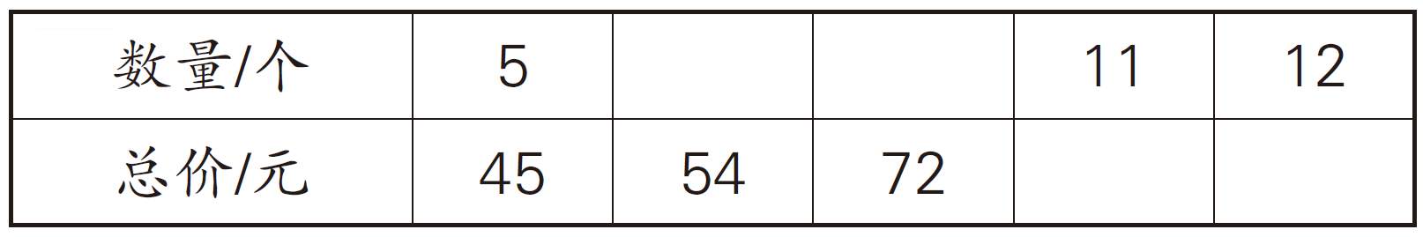
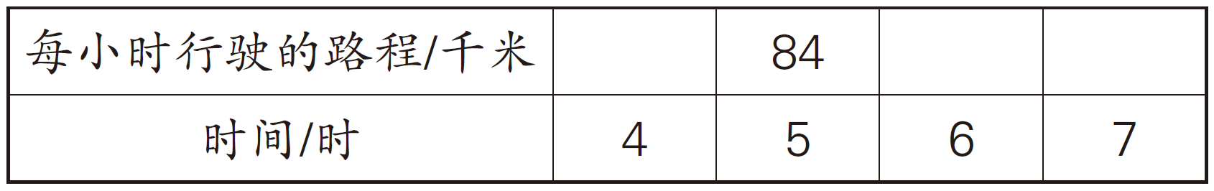
根据数量关系把表格填写完整。
（1）每个笔袋的价钱相同。
（2）汽车行驶的路程相同。
4.
6
8
99
108
105
70
60
420
【教材P34 练习六 第6题】

Slide 11
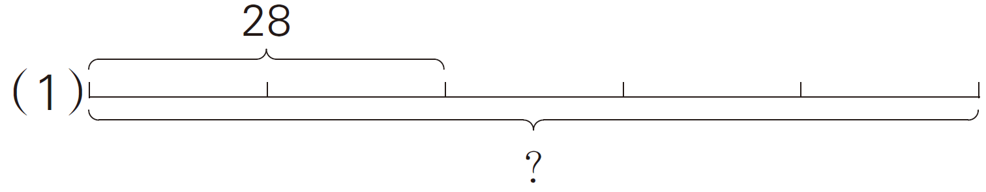
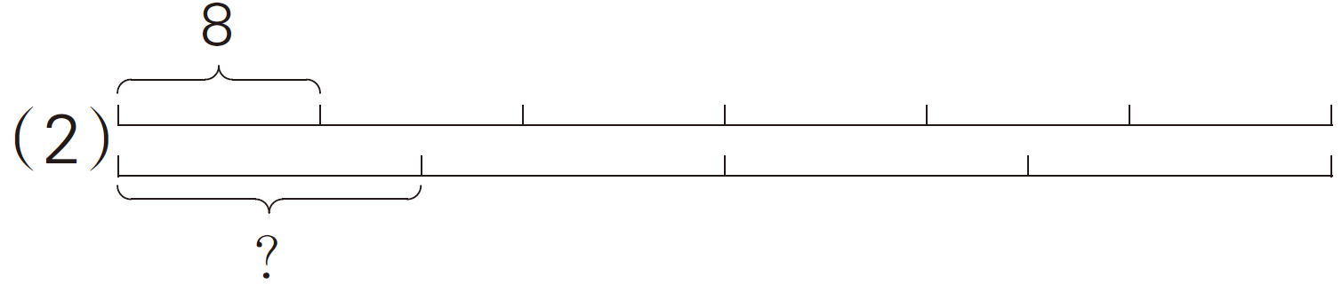
先说一说下面的线段图分别可以表示生活中的哪些实际问题，再列式计算。
5.
2箱有28个苹果，
5箱有多少个苹果？
28÷2×5
=14×5
=70(个)
8×6÷4
=48÷4
=12(页)
一本书每天看8页，6天可以看完；如果要4天看完，平均每天要看多少页？
【教材P34 练习六 第8题】

Slide 12

课堂小结
同学们，今天的数学课你们有哪些收获呢？
状元成才路

